Slide 1
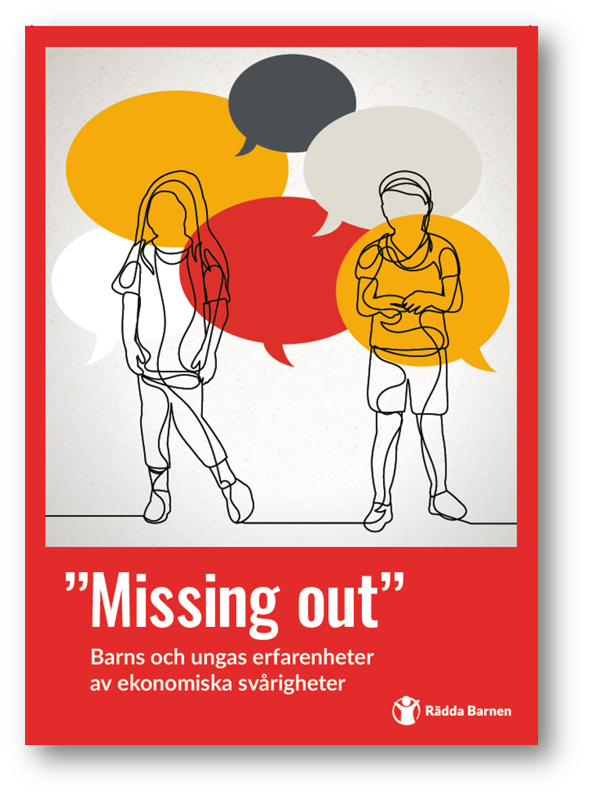
Välkommen till
Rädda Barnens workshop

Slide 2
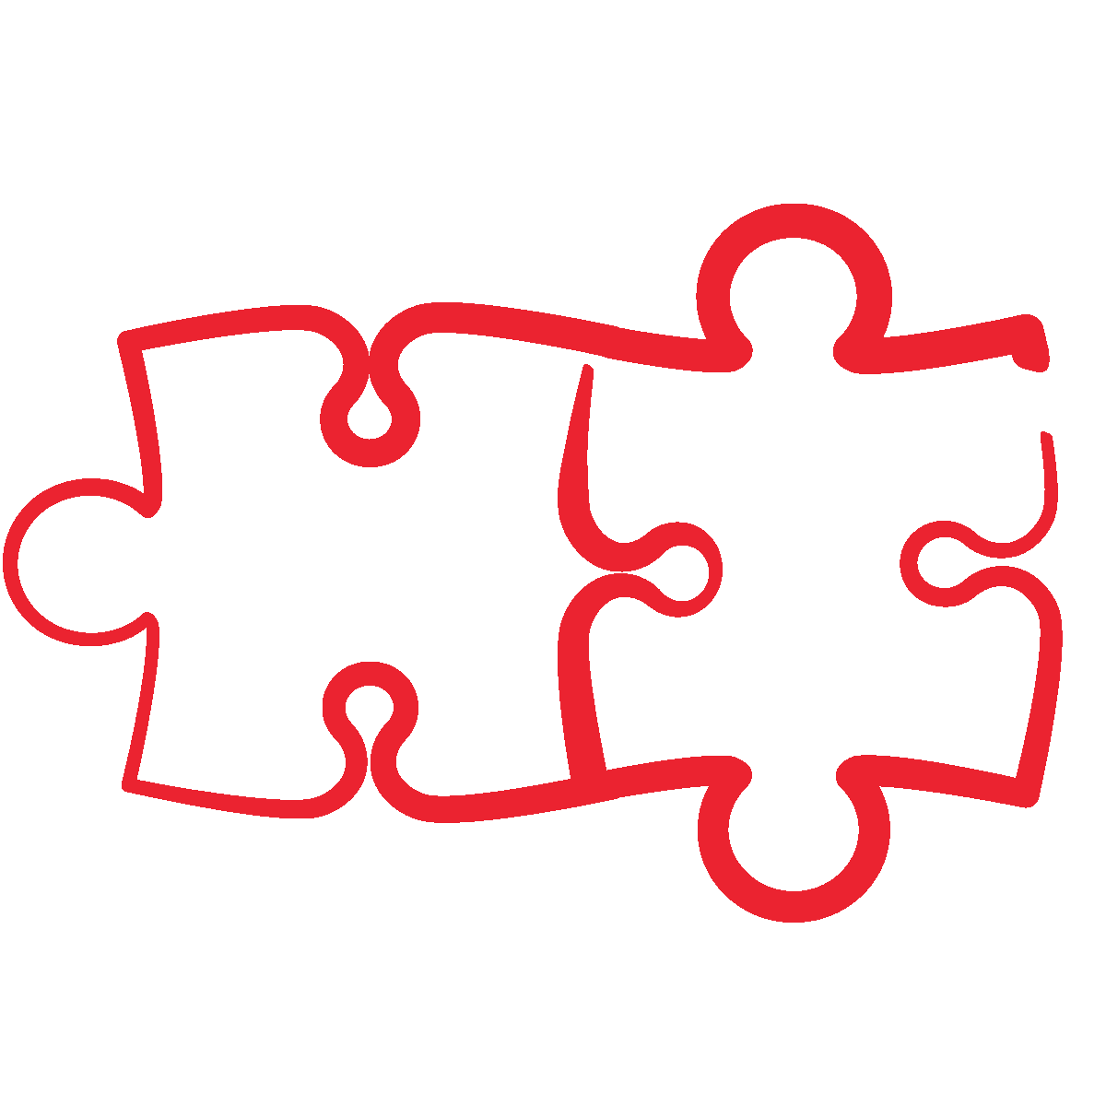
Välkommen!
Slå er ner vid en ledig plats vid ett bord
Se till att ni är 4-8 personer/bord
Blanda er gärna! Sätt dig gärna med personer du inte arbetar med till vardags.
Content Hub: CH1304412
Notes:
Bild att visa medan deltagarna kommer in i rummet.
Ändra texten utifrån hur många deltagare ni har och hur ni vill att de sitter.

Slide 3
Ibland på fritids åker man på utflykt. Så man är missing out. Nästa dag pratar alla om det. Det är jobbigt.
Notes:
Presentera er som håller i workshopen.
Berätta att fokus för workshopen är rapporten Missing out som Rädda Barnen lanserade våren 2024 och som bygger på samtal med 73 barn och ungdomar i fem fokusgrupper.
Om ni har en liten grupp deltagare kan även alla deltagare presentera sig.

Slide 4
Fokus för workshopen
Syfte med workshopen är att tillsammans formulera idéer för hur vi konkret kan arbeta vidare för att minska konsekvenserna för barn som lever i ekonomiska svårigheter.
Notes:
Berätta:
Poängtera att de är experterna på situationen i sin kommun.
Uppmana dem att lyfta konkreta exempel om hur det ser ut i kommunen och vad de själva möter i sin yrkesroll.
Poängtera att målet är att de tillsammans ska hitta idéer och lösningar.
En övergripande fråga är: Vilka samarbetsformer och lösningar kan vi identifiera för att stärka barns rätt till kostnadsfri skola, meningsfull fritid och rätt till delaktighet oavsett barns socioekonomiska förutsättningar?

Slide 5
Barnkonventionens grundprinciper
Notes:
Berätta:
Barnkonventionen är lag i Sverige sedan 2020 och det är viktigt att deltagarna har ett barnrättsperspektiv i dagens samtal. Att ha ett barnrättsperspektiv innebär att utgå från att varje barn har rättigheter och det är statens (dvs även kommunens) ansvar att tillgodo se dem.
Artikel 2 Alla barn har samma rättigheter och lika värde. Ingen får diskrimineras. Det innebär bland annat att barn inte får diskrimineras utifrån tex socioekonomisk bakgrund.
Artikel 3 Barnets bästa ska beaktas i alla beslut som rör barn. Det innebär att alla beslut som rör barn behöver utredas utifrån vad som är bäst för barnet.
Artikel 6 Varje barn har rätt att överleva och att utvecklas. Det innebär att barn har rätt till bland annat skola och meningsfull fritid.
Artikel 12 Barnet har rätt att uttrycka sin mening i alla frågor som berör det. Det innebär att barn ska ha inflytande och vara med och bestämma.

Slide 6
Så här gör vi
Vid varje bord finns tre olika case som ni ska diskutera i gruppen. Ni kommer överens i gruppen om vilken ni ska fokusera på.
Utse en person som antecknar och använd blädderblocksbladet att anteckna på. Använd 1 blad/case.
Om ni inte känner varandra, inled gärna samtalet med att presentera er för varandra.
Ta ansvar för att alla får komma till tals och att allas perspektiv lyfts fram!
Utse en person som kort kan återge något ni diskuterat för helgruppen.
Notes:
Ändra texten utifrån hur många case ni ska använda och hur ni vill dokumentera workshopen.

Slide 7
Avslutning – bra jobbat!
Nu tar vi en kort runda där varje grupp får lyfta något ni diskuterat.
Vi kommer att fota av alla blädderblocksblad och mejla ut till er.
Som avslutning ska ni få reflektera anonymt genom Menti.
Notes:
Ändra utifrån hur ni vill dokumentera/återkoppla efter workshopen.
Ändra om ni inte använder Menti.

Slide 8
Menti
Gå in på koden:
Notes:
Lägg till kod/QR-kod till er Menti.
Ändra om ni inte använder Menti.

